Slide 1


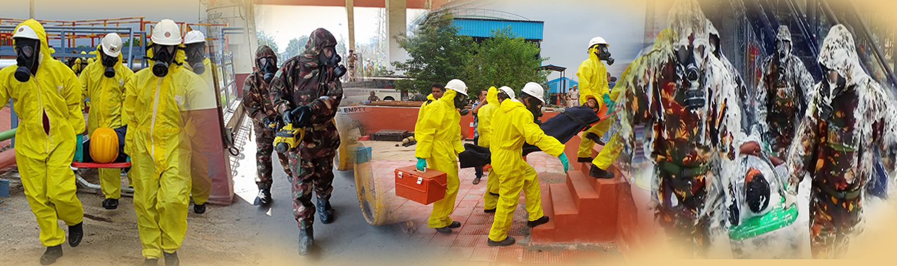
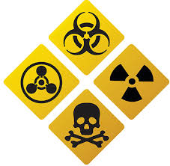

स्रोत पुनर्प्राप्ति और विकिरण शमन में सहायता
VETTED BY – निरीक्षक/जीडी गोवर्धन रायगर
NDRF | CBRN | INDIA
1
PPT -
PEER | CSSR | INDIA
PPT 2 -

Slide 2
परिचय
परमाणु आपात स्थितियों में स्रोत पुनर्प्राप्ति और विकिरण शमन के महत्व को समझना।
विकिरण परमाणुओं से कणों या विद्युत चुम्बकीय तरंगों के रूप में निकलने वाली ऊर्जा है।
1. अल्फा कण
2. बीटा कण
3. गामा किरणें
4. न्यूट्रॉन

Slide 3
विकिरण के स्रोत
1. औद्योगिक स्रोत
2. चिकित्सा स्रोत
3. अनुसंधान
4. खोए हुए या अनाथ स्रोत

Slide 4
प्रयुक्त उपकरण
1. विकिरण सर्वेक्षण मीटर
2. डोसीमीटर
3. पीपीई किट
4. परिरक्षित कंटेनर

Slide 5
सुरक्षा प्रोटोकॉल
1. समय, दूरी, परिरक्षण
2. डोसीमीटर का उपयोग
3. परिशोधन प्रक्रियाएं

Slide 6
पता लगाने की तकनीक
1. क्षेत्र सर्वेक्षण
2. प्वाइंट सर्वे
3. ग्रिड खोज
4. रिमोट हैंडलिंग उपकरण

Slide 7
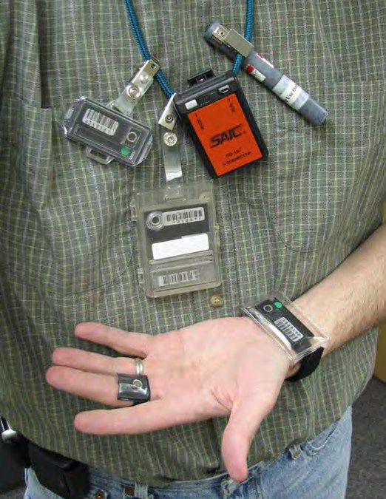
किस प्रकार की डोसिमेट्री की आवश्यकता है?
पॉकेट डोसीमीटर
पूरे शरीर टीएलडी
पूरे शरीर टीएलडी
कॉम्बो (न्यूट्रॉन)
इलेक्ट्रॉनिक डोसीमीटर
चरम टीएलडी
कलाई
चरम टीएलडी फिंगर
टीएलडी - थर्मोल्यूमिनसेंट डोसीमीटर

Slide 8
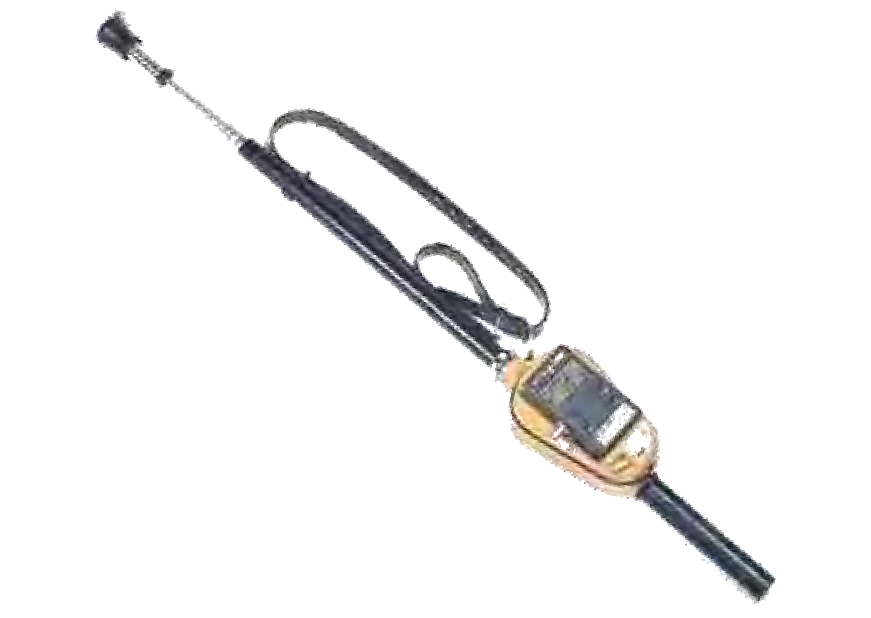
खुराक मूल्यांकन और सुरक्षा मार्गदर्शन
खुराक मूल्यांकन मापन:
उत्तरदाताओं को खुराक को कम करने के लिए 4-मीटर विस्तारित एक कैलिब्रेटेड उच्च खुराक दर टेली-प्रोब डिटेक्टर का उपयोग करें
खुराक सीमा स्थापित करें (IAEA मार्गदर्शन):
टर्न बैक लिमिट - 100 mSv/h (10 R/h)
कुल खुराक सीमा – 50 mSv (5 R)
ठहरने का समय विकसित करें:
मापने की सीमा
1.5 μSv/h - 10 Sv/h
8

Slide 9
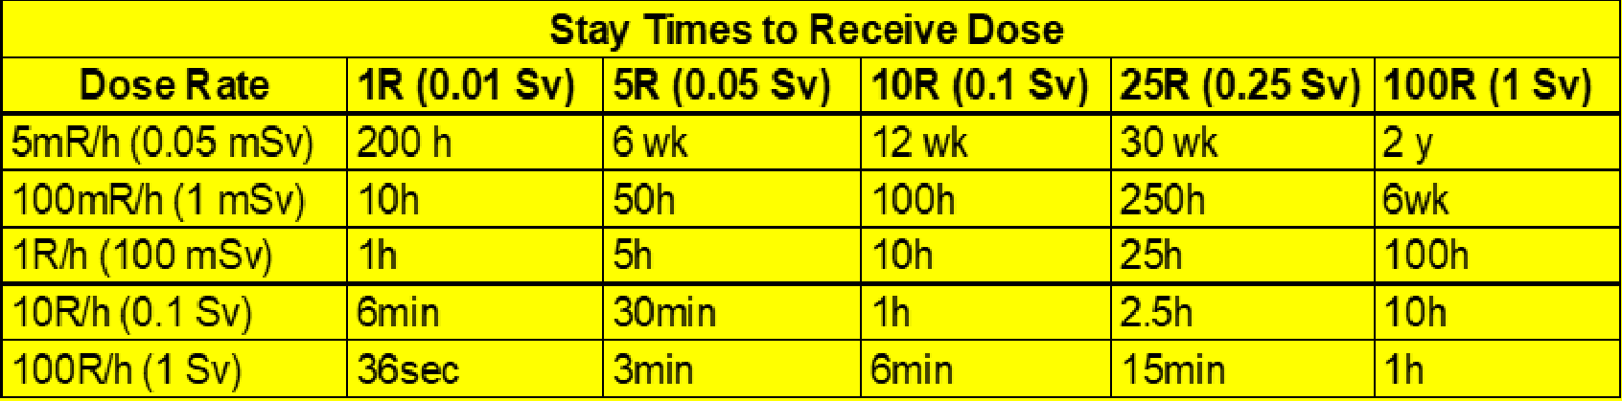
9

Slide 10
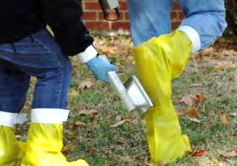
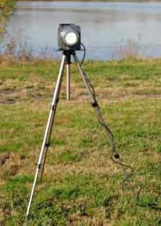
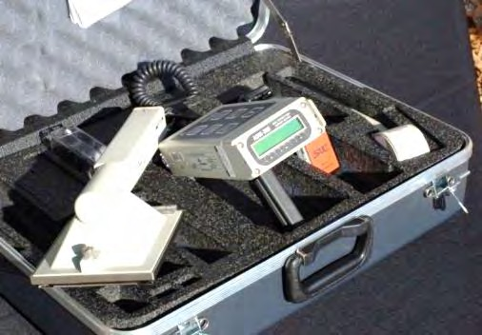
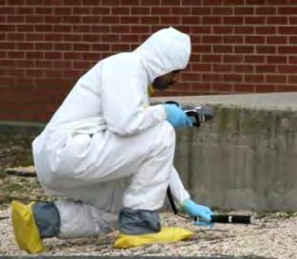
संदूषण निगरानी और नियंत्रण
संदूषण की निगरानी करें
अल्फा और बीटा संदूषण की निगरानी के लिए एक कैलिब्रेटेड स्वास्थ्य भौतिकी जांच का उपयोग करें
यदि आपको हवाई संदूषण या पुन: निलंबन का संदेह है तो एयर सैंपलर का उपयोग करें
निजी सुरक्षा उपकरण
उपयुक्त निर्धारित करें
सुरक्षात्मक उपकरण:
टाइवेक सूट
दस्ताने, बूटियां
श्वास यंत्र

Slide 11
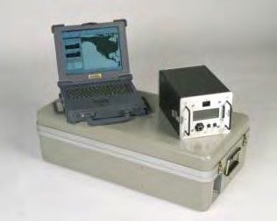
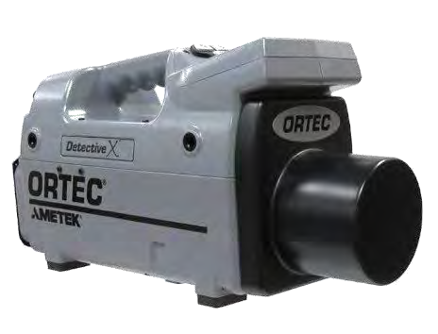
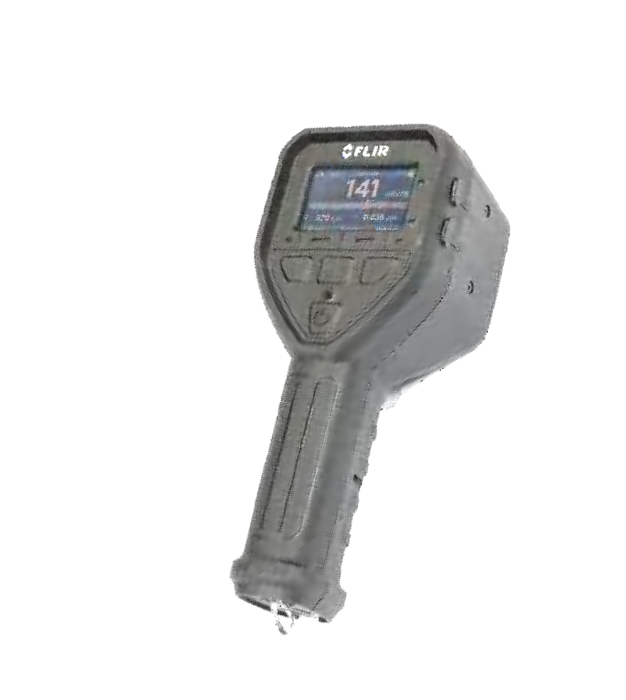
रेडियोधर्मी सामग्री की पहचान
उच्च संकल्प बनाम कम संकल्प गामा स्पेक्ट्रोस्कोपी
"आसन्न गामा चोटियों को हल करने की क्षमता"
HPGe
NaI
100000
Low
Scaled Counts
10000
एचपीजीई
1000
10
उच्च
100
1
1
501
1001
1501
2001
Energy (keV)
नई
सोडियम आयोडाइड स्पेक्ट्रम (कम रिज़ॉल्यूशन) की तुलना उच्च शुद्धता वाले जर्मेनियम स्पेक्ट्रम (उच्च रिज़ॉल्यूशन) से

Slide 12
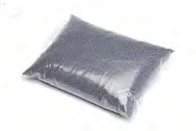
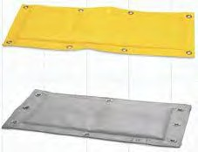
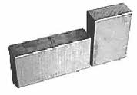
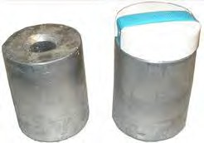
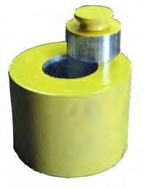
क्या आपको विकिरण परिरक्षण की आवश्यकता है?
Shielding Materials
Paper Aluminum Lead Concrete
Alpha
उच्च के लिए परिरक्षण विकल्प
गतिविधि स्रोत
Beta
Gamma
Neutron
अस्थायी परिरक्षण
लीड शॉट, ईंटों या कंबल के कई 5 किलो बैग का उपयोग करें
परिवहन परिरक्षण
सीसा कंटेनर या सूअर उपलब्ध हैं जो 7400 GBq (200 Ci) स्रोतों को ढाल सकते हैं और अर्ध-पोर्टेबल हैं
12

Slide 13
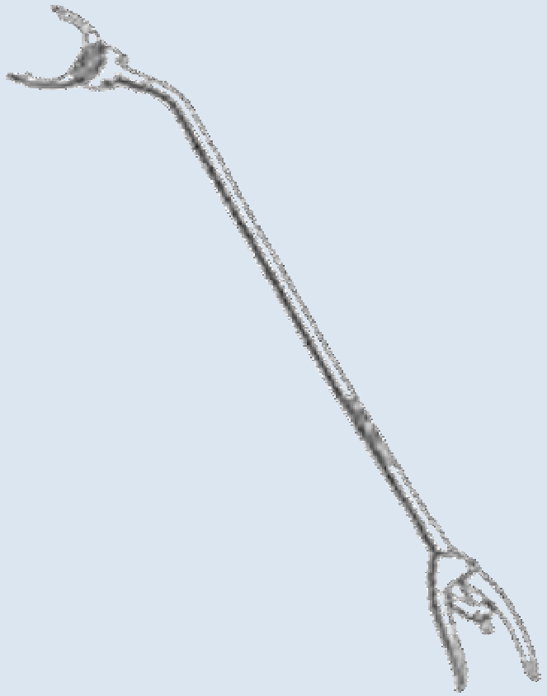
क्या आपको रिमोट हैंडलिंग टूल की आवश्यकता है?
रिमोट हैंडलिंग
एक उच्च गतिविधि स्रोत को लंबे चिमटे का उपयोग करके नियंत्रित किया जा सकता है
एक्सपोजर कम से कम करें
उत्तरदाताओं के संपर्क को कम करने के लिए ऑपरेशन की योजना बनाएं और अभ्यास करें; वाहन, दीवार या जमीन जैसी प्राकृतिक ढालों का उपयोग करें
ईंट, बजरी और कंक्रीट जैसी निर्माण सामग्री लगभग 1/4 सीसे की तरह घनी होती है
1 से 3 मीटर लंबाई के साथ उपलब्ध चिमटे को संभालना
रोकथाम
स्रोत को जल्दी से लीड में स्थानांतरित करें
लंबे चिमटे का उपयोग करने वाला सुअर

Slide 14

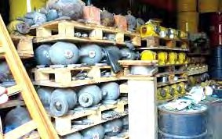
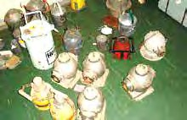
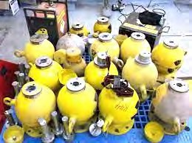
स्रोत पुनर्प्राप्ति संचालन
स्रोत पुनर्प्राप्ति योजना के तीन चरण हैं:
चरण 1 - स्रोतों का पता लगाने के लिए प्रारंभिक खोज और प्रतिक्रिया चरण 2 - पैकेजिंग की जरूरतों और आवश्यकता का निर्धारण चरण 3 - पैकेज, लेबल, दस्तावेज़ और परिवहन
पैकेजिंग निर्धारित करें
पैकेज और परिवहन
खोज और प्रतिक्रिया
14

Slide 15
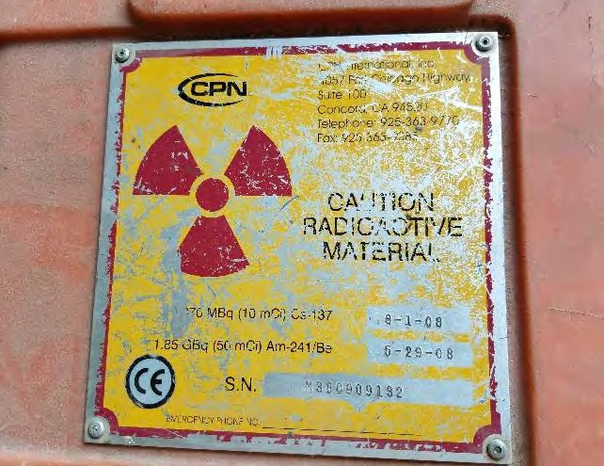
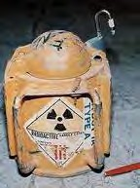
चरण 1 - प्रारंभिक खोज और प्रतिक्रिया
रुकें - पीछे हटें, सहायता प्राप्त करें
सुरक्षा सुनिश्चित करने के लिए आवश्यकतानुसार
माप लें – खुराक दर और
संदूषण सर्वेक्षण
नियंत्रण पहुंच - बाधाओं का उपयोग करें
स्रोत/डिवाइस की पहचान करें
लेबल और चिह्नों पर डेटा पढ़ें
रेडियोन्यूक्लाइड और मूल गतिविधि की पहचान करें
सभी जानकारी रिकॉर्ड करें - तस्वीरें लें
एक बार जब स्रोत का पता लगा लिया जाता है और क्षेत्र चिह्नित/बैरिकेड कर दिया जाता है, तो आगे की हैंडलिंग की योजना बनाई जा सकती है।
प्रतिक्रिया टीम और जनता की सुरक्षा सुनिश्चित करने के लिए उचित सावधानियों का उपयोग करने के लिए समय निकालें।
15

Slide 16
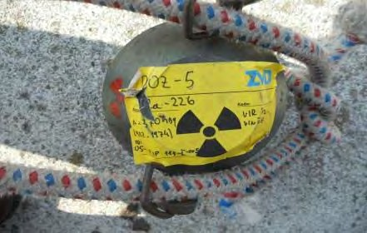
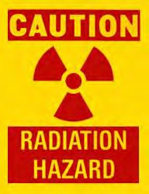
INITIAL RESPONSE - CAUTIONS
Maintain exposure As Low As Reasonably Achievable (ALARA)
Use rakes or shovels to locate sources while maintaining distance
BEWARE - contamination from sealed sources is rare but it can’t
be ruled out without surveys
Initial response is complete when source has been located,
identified and characterized
16

Slide 17
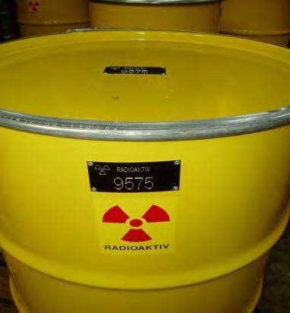
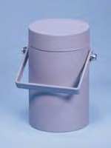
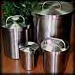
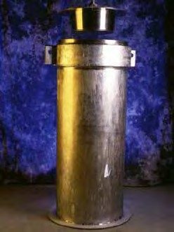
स्रोत कंटेनर चयन:
पैकेज का प्रकार जिसके लिए आवश्यक है
रेडियोन्यूक्लाइड और गतिविधि
वॉल्यूम संबंधी विचार
भंडारण में रखने के लिए आवश्यकताएँ
खुराक दर निर्धारण
- बाहरी सतह की खुराक दर को कम करने के लिए कंटेनर के अंदर उचित परिरक्षण का उपयोग करें
चरण 2 - स्रोत पैकेजिंग

Slide 18

चरण 3 - स्रोत परिवहन
सामान्य परिवहन आवश्यकताएँ:
पैकेजिंग और परिवहन राष्ट्रीय आवश्यकताओं द्वारा शासित होते हैं जो कम से कम आईएईए एसएसआर -6 के अनुरूप होना चाहिए
SSR-6 निर्दिष्ट करता है:
पैकेजिंग के प्रकार
प्रत्येक प्रकार की पैकेजिंग की सामग्री पर सीमाएँ
लेबल
परिवहन के नियम
https://www-pub.iaea.org/MTCD/Publications/PDF/PUB1798_web.pdf

Slide 19
शमन तकनीक
1. निकासी
2. परिशोधन
3. परिरक्षण
4. सीलिंग स्रोत

Slide 20
परिशोधन के तरीके
1. शुष्क परिशोधन
2. गीला परिशोधन
3. उपकरण धोने के नीचे

Slide 21
एजेंसियों के साथ समन्वय
इसमें बीएआरसी, एईआरबी, स्थानीय प्राधिकरण, एनडीआरएफ और आईएईए शामिल हैं।

Slide 22
समाप्ति
प्रभावी स्रोत पुनर्प्राप्ति और शमन जीवन और पर्यावरण को बचाते हैं।

Slide 23

कोई सवाल ?

Slide 24
धन्यवाद

